Slide 1

Reverse engineer da aplicação CMD-SOAP Linguagem - PHP
Universidade do Minho – Departamento de Informática
Perfil de Criptografia e Segurança da Informação
Engenharia de Segurança
A82202 - Joel Gama
A82491 - Tiago Pinheiro

Slide 2
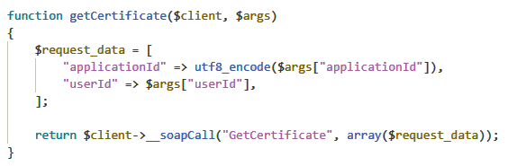
Implementação

Slide 3
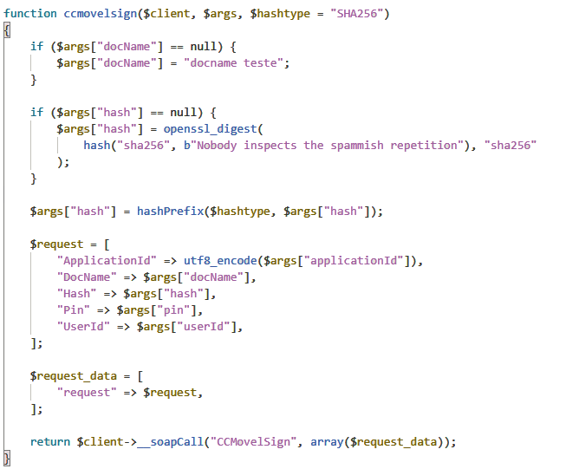
Implementação

Slide 4
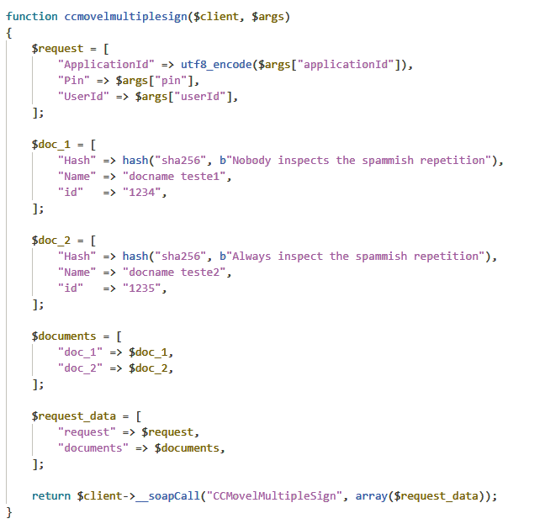
Implementação

Slide 5
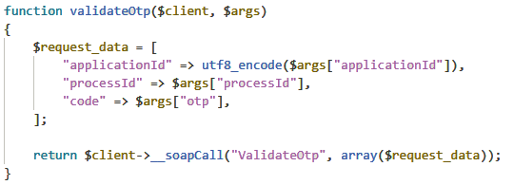
Implementação

Slide 6
IMPLEMENTAÇÃO
Input:
Menos de dois argumentos
Dois argumentos
Mais de dois argumentos

Slide 7
Técnicas de desenvolvimento seguro de software
Validação de Input
Naming conventions e Indentação
Coding standards não respeitados

Slide 8
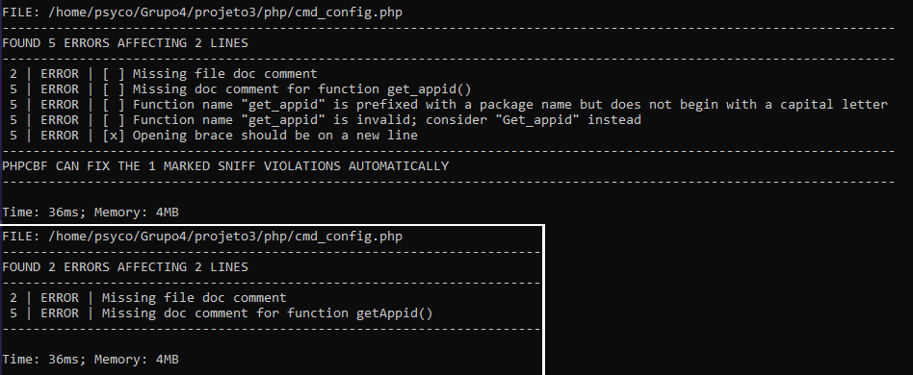
Ferramentas e indicadores de qualidade de software
PHP Code Sniffer

Slide 9
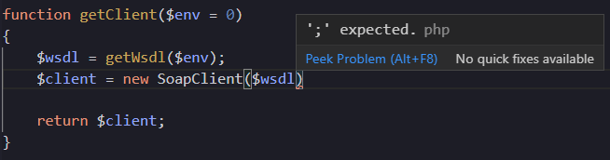
Ferramentas e indicadores de qualidade de software
VS Code PHP Code Checker

Slide 10
Reverse engineer da aplicação CMD-SOAP Linguagem - PHP
Universidade do Minho – Departamento de Informática
Perfil de Criptografia e Segurança da Informação
Engenharia de Segurança
A82202 - Joel Gama
A82491 - Tiago Pinheiro

